Slide 1
WordsAPP
汇报人：刁月蕊

Slide 2
目录
Catalogue
1.
项目实施可行性报告
2.
产品定位及目标
3.
产品内容策划
4.
技术解决方案
5.
推广方案
6.
运营规划书

Slide 3
01
PART
项目实施可行性报告

Slide 4
行业市场分析
全国学生数量统计
在线外语教育市场规模
全国学生数量总共为2.2238亿，其中小学生数量最多，达到1.08亿，初中生共有5018.44万人，高中阶段有2605.03万人，本科学生有1893.22万人，专科学生有1590.1万人。 部分小学的高年级和初中以上的学校都开设了英语教学。2022年有400多万人报名硕士研究生考试，还有大量有出国留学计划、有意愿进入外企、渴望学英语的人群等，中国是全世界学英语人数最多的国家。
在线外语教育是指以互联网为载体进行的语言类教学与学习行为，市场规模不断增长，预计2023年将达到2660.1亿元。 在线教育平台是连接供应商和消费者的中间平台，通过工具类、课程类和社区类三种方式传输内容，实现价值增值。 在线英语学习是在线教育领域的热点。

Slide 5
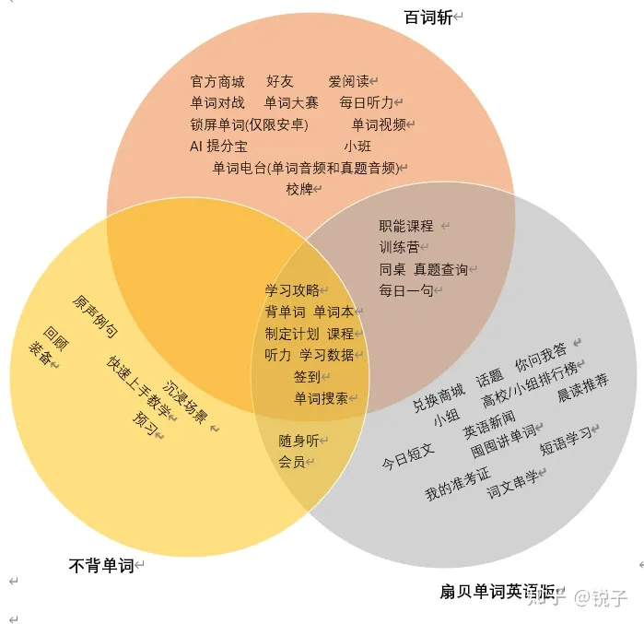
竞争分析
背单词APP市场竞争
目前市场上的背单词APP有：百词斩、扇贝单词、不背单词。
扇贝单词英语版有小组、高校/小组排行榜等社交模式，提供英语新闻、晨读推荐等功能。
百词斩开展了全国大学生英语单词大赛，结合AI提供学习计划，拥有单词对战等游戏模式。
百词斩和扇贝单词英语版功能丰富，拓展了社区、每日英语、真题查询等方向，提供不同的特色模式。
不背单词注重用户体验，操作便捷，适合喜欢安静背单词的用户选择。

Slide 6
自身条件分析
时间、精力和资源有限。
对市场需求和用户体验的洞察力较弱。
作为大学生团队，具备相关专业知识，但开发经验相对不足。
团队规模有限，与专业企业团队相比有差距。

Slide 7
02
PART
产品定位及目标

Slide 8



产品定位
打造一个高效、便捷、有趣且高度定制化的学习伴侣。
提供个性化的学习体验，结合科学的记忆方法和游戏、挑战等形式，激发用户的学习兴趣。
强调定制化，每个用户都可以根据自己的学习需求、学习目标和学习进度，选择适合自己的单词库和学习计划。

Slide 9
目标群体
“
高中生：面临高考英语要求，有背单词需求，但在APP上的活跃度和使用时间相对较低。
“
职场人士：英语能力对职业发展重要，但学习时间有限且容易中断，活跃度和使用时间相对较低。
“
大学生：背单词需求强烈，活跃度和粘性高，是主要用户群体。

Slide 10
03
PART
产品内容策划

Slide 11

应用流程策划
需求分析
实现用户数据操作和词频计算，满足用户高效率背诵单词的需求。 利用艾宾浩斯遗忘曲线和用户熟识度相结合安排复习，实现单词背诵效率最大化。 实现学习情况统计，提供用户明确的用户熟识度情况和学习进度。 实现日程提醒，提供用户明确的时间规划。
功能设计
复习模块：安排用户背诵单词，更新用户信息和词汇信息数据库。 统计模块：显示用户学习进度统计图、学习情况统计图和艾宾浩斯遗忘数据统计图。 词本模块：变更当前学习的英语词本，查看收藏词汇和搜索单词。 设置模块：设置主题、每日任务量和操作用户数据。 导航栏模块：帮助用户快速切换功能模块，展示模块切换风格。
日程提醒模块：根据用户输入的报名或考试时间，对用户进行日程提醒。

Slide 12

开发日程表
界面设计和开发：4.1- 4.11
用户交互实现：5.1- 5.5
复习模块、词本模块、统计模块、设置模块、导航栏模块、日程提醒模块：4.11- 4.21
模块测试和综合测试：5.6- 5.11
初始化用户数据、词汇本数据、词汇数据和词汇例句：4.21- 4.31
Bug修复和性能优化：5.11- 5.21

Slide 13
04
PART
技术解决方案

Slide 14
01
操作系统：Microsoft Windows 10
程序语言：Kotlin
IDE工具：AndroidStudio 2023.2.1.23
数据库：MySQL
”

Slide 15
05
PART
推广方案

Slide 16
线上推广
社交媒体营销：利用微博、微信、抖音等社交媒体平台发布产品介绍、使用教程等内容。
合作推广：与英语学习网站、论坛等合作，进行互推互宣。

Slide 17

线下推广
举办活动：组织英语演讲大赛、英文名著共读等活动，提高产品知名度。
英语培训机构合作：与英语培训机构建立合作关系，将产品纳入培训课程。
校园宣讲：组织校园宣讲会，介绍产品特点与优势。
03
02
01

Slide 18
06
PART
运营规划书

Slide 19
06运营规划
01
02
定期收集用户反馈，迭代优化产品，提升用户体验。
产品
优化
增加新功能，响应客户需求，开发相应功能。
01
数据分析与决策支持
02
建立用户数据收集与分析系统，挖掘用户使用行为和学习成果数据。
。
定期进行数据分析报告，调整运营策略。
01
通过排名活动等方式，鼓励用户分享产品，扩大用户基数。
用户增长与留存
02
建立用户积分体系，提高用户粘性 。

Slide 20
谢谢大家
汇报人：刁月蕊

